Slide 1

Chapter7 Regularization for Deep Learning
MILab, Artificial Intelligence
Eun-Ji, Lim

Slide 2
목차
Parameter Norm Penalties
Norm Penalties as Constrained Optimization
Regularization and Under-Constrained Problems
Dataset Augmentation
Noise Robustness
Semi-Supervised Learning
Multi-Task Learning
Early Stopping
Parameter Tying and Parameter Sharing
Sparse Representations
Bagging and Other Ensemble Methods
Dropout
Adversarial Training
Tangent Distance, Tangent Prop, and Manifold Tangent Classifier

Slide 3
Regularization 뜻
학습을 진행할 때, 학습 데이터에 따라 특정 weight의 값이 커지게 될 수 있음.
모델의 overfitting을 방지하기 위해 특정한 것에 규제를 하는 방법
-> W(weight) 값을 규제!
해결
학습 데이터에 대해 과하게 학습하여
실제 데이터에 대한 오차가 증가.

Slide 4

7.1 Parameter Norm Penalties
목적함수 J에 파라미터 norm penalty Ω(θ)를 추가하여 모델의 capacity를 제한.
α를 0으로 설정하면 정규화가 되지 않고 α의 값이 클수록 더 정규화됨.

Slide 5
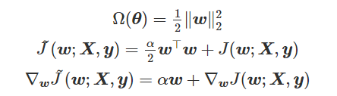
7.1.1 L 2 Parameter Regularization(릿지)
L2 parameter norm penalty -> weight decay
특정 가중치가 비이상적으로 커지는 상황을 방지하고, Weight decay 가능해짐
즉, 전체적으로 가중치를 작아지게 하여 과적합을 방지하는 것
변수 선택 불가능!!
크기가 큰 변수를 우선적으로 줄임!!

Slide 6
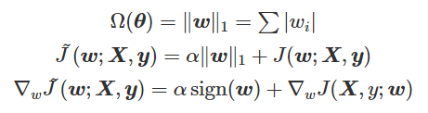
7.1.2 L 1 Parameter Regularization (라쏘)
파라미터를 선택하는 방식! -> 몇 개의 중요한 가중치들만 남음.
가중치가 너무 작은 경우는 상수 값에 의해서 weight가 0이 되어 버림.
몇몇의 계산들에 의해 몇 개의 의미 있는 값만 남게 됨.
변수 선택 가능!!
비중요 변수를 우선적으로 줄임!!

Slide 7
7.2 Norm Penalties as Constrained Optimization
원래의 목적 함수와 몇몇의 페널티로 구성된 일반화된 라그랑주 함수를 구성함으로써 제약을 추가함.
Ω(θ) < k 로 제한하는 경우 -> 아래 함수로 구성할 수 있음.

Slide 8
7.3 Regularization and Under-Constrained Problems
Problem : 선형으로 분리 가능한 클래스가 있는 로지스틱 회귀 분석
예를 들어 SGD(확률적 경사 하강법)는 w를 계속 증가시킬 것이고 중단되지 않음
Underdetermined
Solution : 대부분 형태의 정규화는 반복적인 방법의 수렴을 해결함.
ex) weight decay
When slope of the likelihood is equal to the weight decay coefficient.

Slide 9

7.3 Regularization and Under-Constrained Problems
몇몇의 linear algebra 문제는 정규화 사용.
Solution : Moore-Penrose pseudoinverse 를 통해 underdetermined 선형식 해결 가능.
Moore-Penrose pseudoinverse

Slide 10
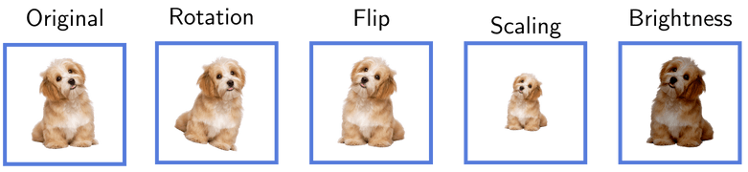
7.4 Dataset Augmentation
기존 데이터를 사용하여 데이터 세트의 수정된 복사본을 만들어 훈련 세트를 인위적으로 늘리는 기술.
When?
모델의 overfitting을 방지하기 위해.
초기 훈련 세트가 너무 작아서.
모델 정확도를 향상시키기 위해.
➔뒤집기, 크기 조정, 자르기,
회전, 변환 및 밝기 변환 등

Slide 11
7.5 Noise Robustness
➔Noise를 일부 데이터에 넣기.
(사람들이 바이러스를 넣어서 항체를 생산하는 것과 비슷한 의미)
Noise applied at inputs
= data augmentation
Noise = 백신!!

Slide 12
7.5 Noise Robustness
Noise applied to weights
RNN(recurrent neural networks)에 주로 사용됨.
Weight에 noise를 주입하는 것은 안정성을 향상시킴.
Injecting Noise at Output Targets
대부분의 데이터셋은 y label에 잘못된 것이 있음.
그것을 막기 위해서는 우리는 명시적으로 label에 noise를 주입함.

Slide 13
7.6 Semi-Supervised Learning
지도학습 + 비지도학습
소량의 labeled data : 지도학습 적용.
대용량 unlabeled data : 비지도 학습 적용.
unlabled data 를 labled data 로 변환!!
labled data 와 unlabled data 를 combine 하는 것은 accuracy 를 상승.

Slide 14
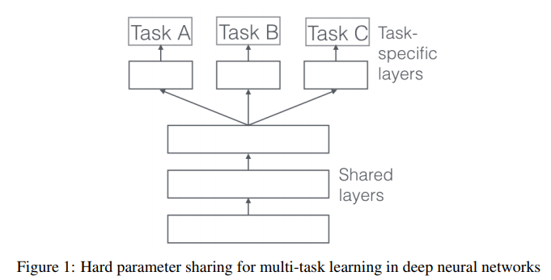
7.7 Multi-Task Learning
한번에 여러 문제를 푸는 모델.
여러 개의 Task
같은 Input

Slide 15
7.7 Multi-Task Learning
장점
Knowledge Transfer: 각각의 task를 학습하면서 얻은 정보가 서로 다른 task들에 좋은 영향을 줌.
Overfitting 감소: 여러 task를 동시에 수행하기 때문에 보다 일반화된 특징표현(generalized representation)을 학습.
Computational Efficiency: 하나의 신경망으로 여러 task를 동시에 수행.
단점
태스크 별 데이터셋의 크기가 다를 수 있음.
태스크 별 학습 난이도가 다를 수 있음.
정답에 수렴하지 않을 수 있음!
부정확 위기..

Slide 16
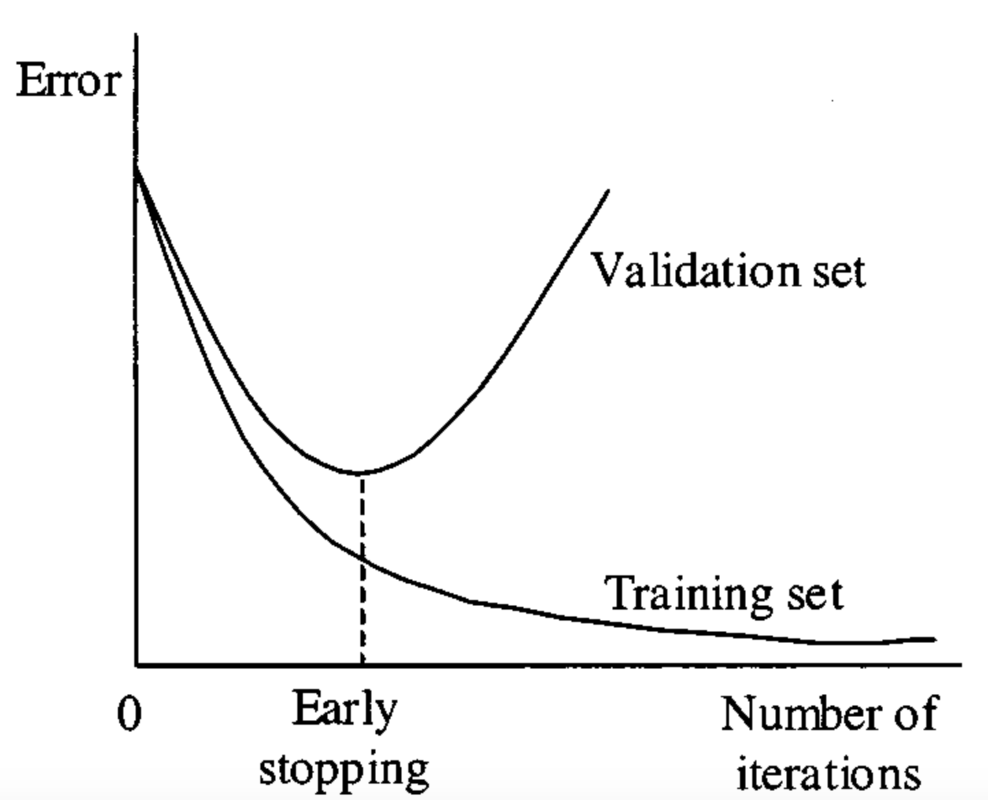
7.8 Early Stopping
Epoch (학습 반복 횟수)가 늘어날수록 학습셋 오차는 감소하지만, 검증셋의 오차가 증가하며 오버피팅 발생 위험.
이전 epoch 때와 비교해서 오차가 증가했다면 학습을 중단!!
단, validation loss가 이전 epoch보다 증가되었다고 하여 바로 중지하지는 않고 우리가 코딩을 통해 직접 설정할 수 있음.
Overfitting!!

Slide 17
7.9 Parameter Tying and Parameter Sharing
Parameter Tying
두 개 이상 모델의 가중치를 비슷해지도록 제한.
입력이 다른데 비슷한 작업(task)을 하는 특정 레이어를 공유.
두 개의 웨이트를 비슷하게 만듦.

Slide 18
7.9 Parameter Tying and Parameter Sharing
Parameter Sharing
두 개 이상의 모델의 가중치가 완전히 일치하고 공유되도록 하는 것.
(예: 모델 A와 B 모두에 대해 저장하는 대신 모델 A에 대한 매개변수만 저장) 메모리를 크게 절약할 수 있음.
Ex) CNNs(convolutional neural networks)

Slide 19
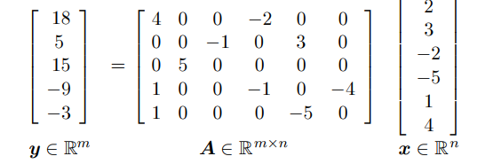
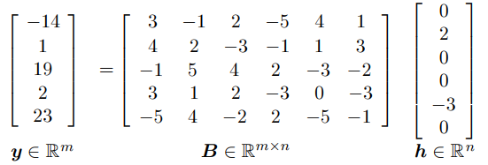
7.10 Sparse Representations
어떠한 output이 나왔을 때 그것들의 대부분이 0이 되길 바라는 것.
→ output에 0이 많이 나왔을 때 sparse representation을 적용 가능.
→ 성능 향상.
Sparse weights(L1 decay)
Weight 즉, 행렬에 0 많음.
Sparse activations
Output에 0 많음.
Ex) Relu함수 : 0보다 작은 activation은 모두 0

Slide 20
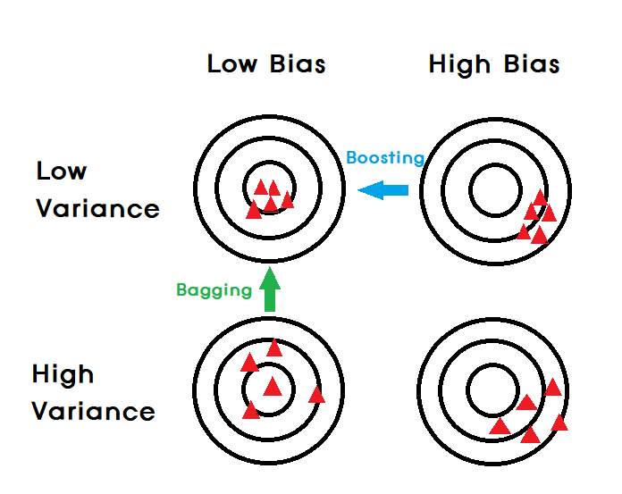
7.11 Bagging and Other Ensemble Methods
답에 얼추 맞음.
중요한 것 놓침.
노이즈에 별다른 영향X
복잡도 낮음
일반화X
복잡도 높음
Ensemble : 개별 모델을 합쳐 평균을 냄으로써 오류를 줄임.
Bagging → variance 줄임.
Boosting → bias 줄임.

Slide 21
7.11 Bagging and Other Ensemble Methods
Bagging
Training set에서 일부를 뽑아 각각 다른 모델들을 학습시킨 후 평균을 내는 것.
Boosting
Weak learner set(high bias, low variance)에서 첫번째 모델을 만들고 그 모델을 이용해 데이터셋에 맞춰 차이를 계산.
그 차이 만큼을 학습한 두번째 모델을 만들고 다시 그 모델과 데이터셋을 혼합 후 그 차이를 계산.
위의 두 단계를 반복적으로 함.(Sequential하게 더함.)

Slide 22
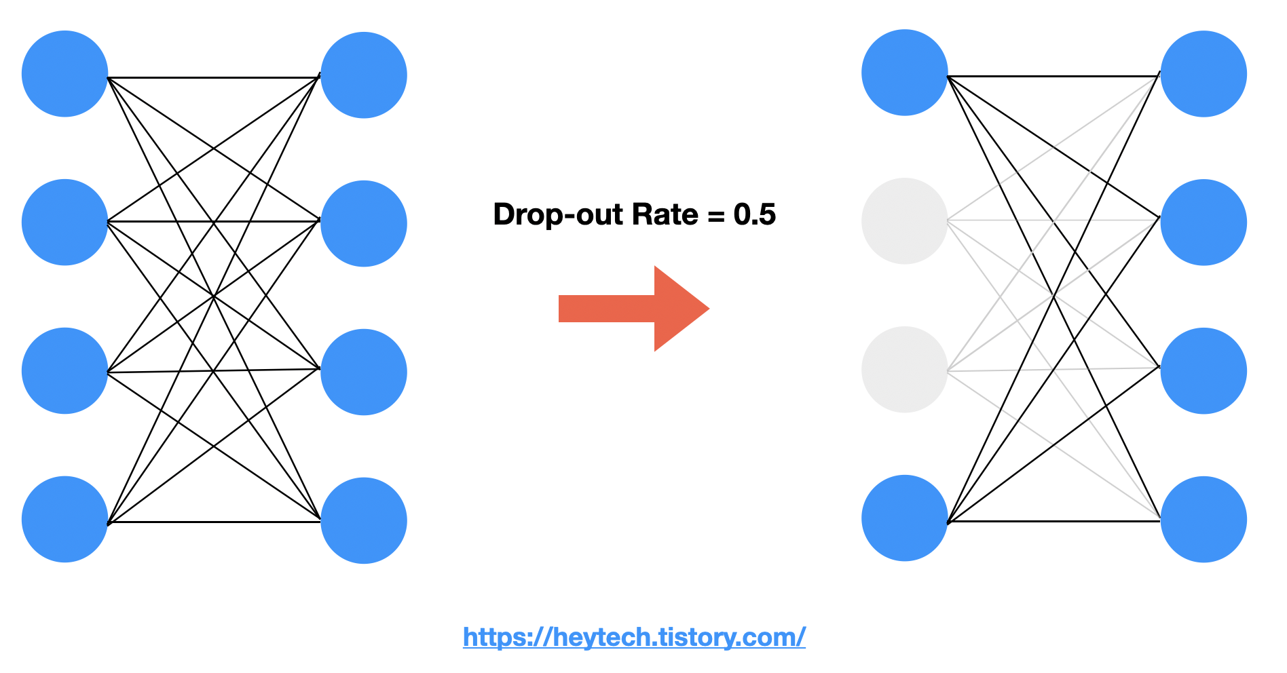
7.12 Dropout
서로 연결된 연결망에서 0부터 1 사이의 확률로 뉴런을 제거.
(확률은 지정 가능)

Slide 23
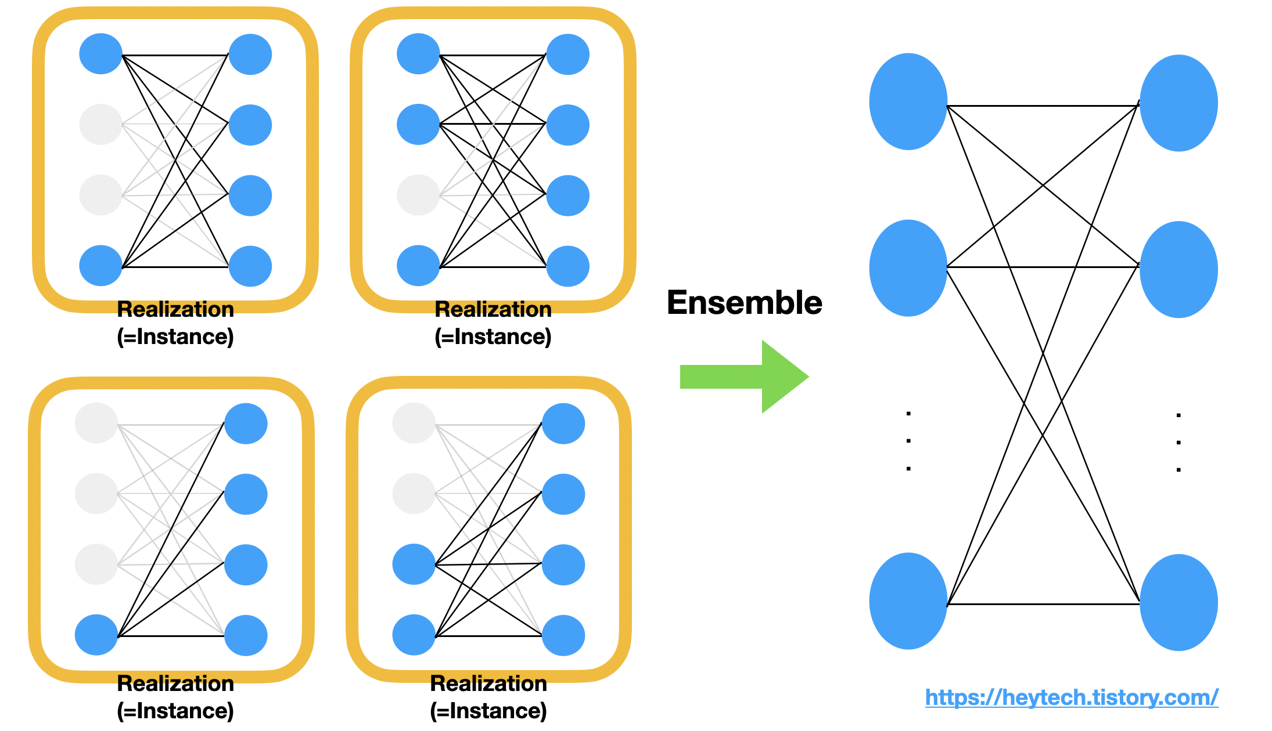
7.12 Dropout
목적 : 어떤 특정한 Feature만을 과도하게 집중하여 학습함으로써 발생할 수 있는 Overfitting을 방지하기 위함.

Slide 24
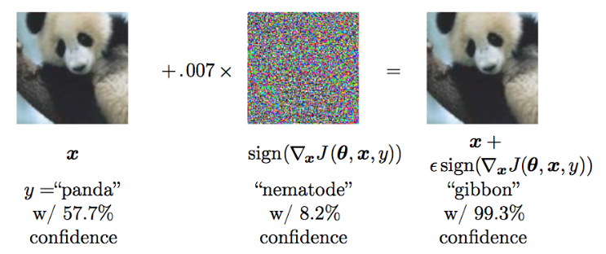
7.13 Adversarial Training
Input에 약간의 noise를 줌.
긴팔원숭이..?
이미 훈련된 모델에 대하여 입력 데이터를 잘못 예측하도록 Input을 조작.

Slide 25
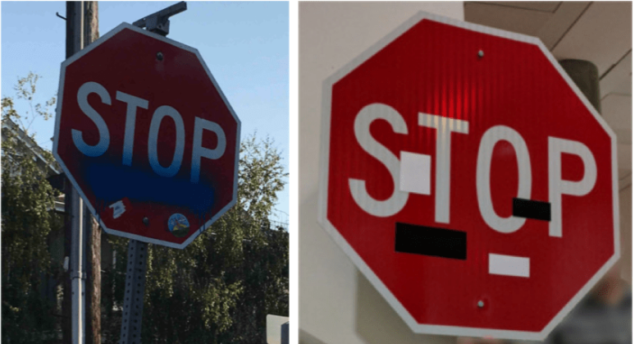
7.13 Adversarial Training
표지판 사진에 약간의 noise 줌.
자율 주행 자동차의 컴퓨터 비전 알고리즘이 표지판 인식X.
사고 유발할 수도..

Slide 26
Thank you!

